Slide 1


Sprawozdanie z pracy
Burmistrza Miasta i Gminy Pobiedziska
w okresie międzysesyjnym
29.03.2019 r. – 25.04.2019 r.

Slide 2
Realizowane są umowy związane z:
Budową ulicy Osiedlowej w Jerzykowie. Koszt budowy: 1.590.001,23 zł brutto, termin zakończenia to 28 czerwca 2019 r.,
Budową ul. Łąkowej w Biskupicach. Koszt budowy: 2.215.651,14 zł brutto, termin realizacji to 10 czerwca 2019 r.,
Budową zespołu pomostów nad Jeziorem Biezdruchowo, termin zakończenia przypada na 30 kwietnia 2019 r. wraz z uporządkowaniem terenu,
Dostawą kruszywa na ulepszenie dróg gruntowych w gminie Pobiedziska, dostarczono ok. 1800 ton kruszywa naturalnego – łamanego.

Slide 3
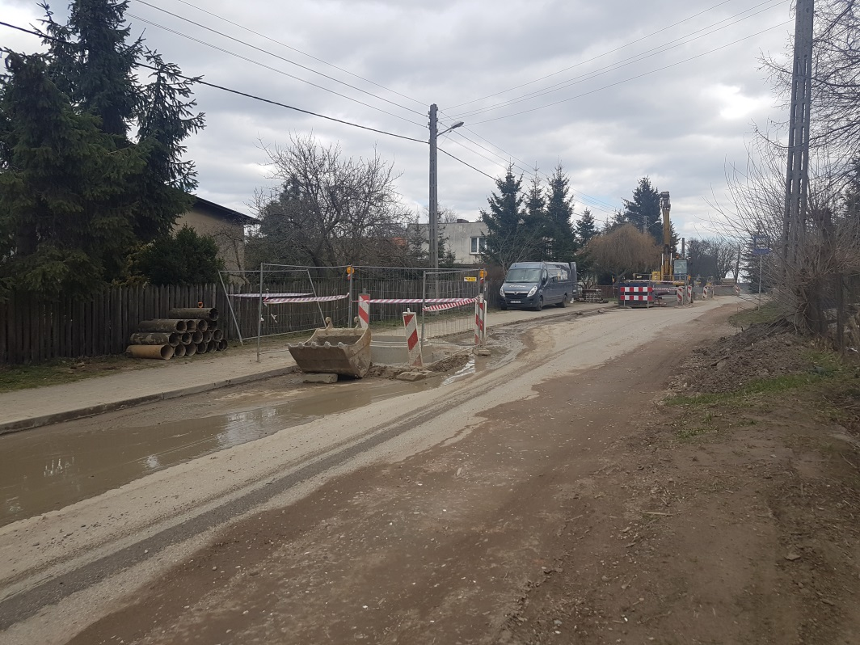
Trwają prace przy budowie kanalizacji na ul. Czerniejewskiej w Pobiedziskach
oraz przy innych zadaniach w ramach kontraktu Puszcza Zielonka IV.

Slide 4
Złożono wnioski do Wojewody Wielkopolskiego na budowę ul. Słonecznikowej
w Pobiedziskach oraz odcinka drogi gminnej Promno Góra w ramach „Funduszu Dróg Samorządowych zadań powiatowych oraz zadań gminnych
w województwie”,
Z powodu ceny złożonej oferty, która przewyższa kwotę, jaką Zamawiający zamierzał przeznaczyć na sfinansowanie zamówienia, unieważniono postępowanie przetargowe pn. „Modernizacja Skansenu Miniatur Szlaku Piastowskiego w Pobiedziskach” – wykonanie makiet wraz z dostawą
i montażem w ramach projektu „Rozwój kluczowego szlaku dziedzictwa kulturowego województwa wielkopolskiego pn. Szlak Piastowski”,

Slide 5
Podpisano umowy na:
Równanie i profilowanie dróg i ulic o nawierzchni gruntowej ulepszonej w Gminie Pobiedziska w roku 2019,
Doposażenie pracowni w zakresie przedmiotów przyrodniczych
i/lub matematycznych w środki trwałe i pomoce dydaktyczne niezbędne
do przeprowadzania doświadczeń i eksperymentów, w ramach projektu
„Badacze i odkrywcy – szkoła bez ograniczeń”
  Część 1. – Blok: pomoce naukowe
  Część 2. – Blok: wyposażenie w sprzęt informatyczny i RTV
  Część 3. – Blok: artykuły przemysłowe

Slide 6
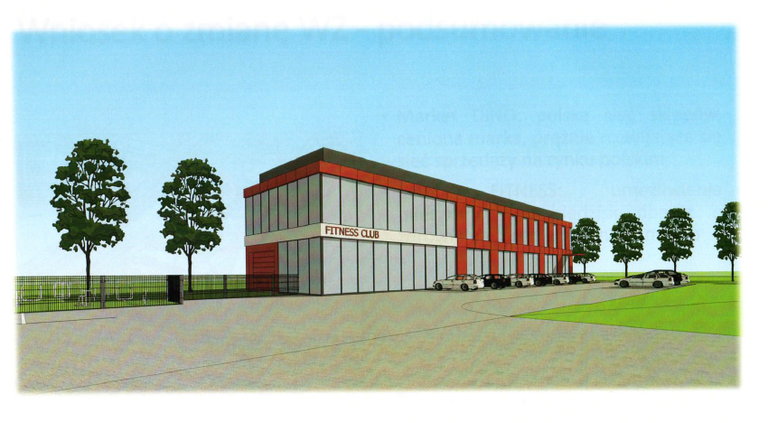
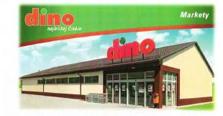
Zakończyło się postępowanie w sprawie wydania warunków zabudowy dla działki
nr 2/4, ark. nr 41, położonej w Pobiedziskach przy ul. Kostrzyńskiej, dla inwestycji polegającej na budowie dwóch budynków handlowo-usługowych wraz z infrastrukturą techniczną towarzyszącą. W najbliższych dniach zostanie wydana decyzja w tej sprawie.

Slide 7
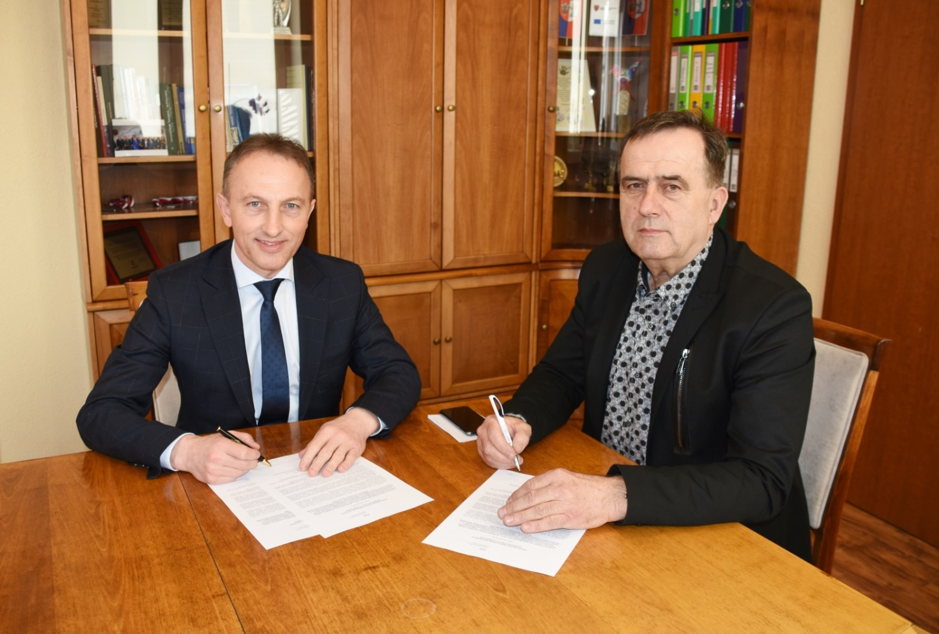
Podpisano porozumienie w sprawie transportu publicznego z gminą Łubowo

Slide 8
Porozumienie o współfinansowaniu samorządów
w Poznańską Kolej Metropolitalną
Szacunkowy koszt za wrzesień, październik, listopad i grudzień 2019 r.
Miasto Poznań | 83 717,82 zł
Powiat Poznański | 41 858,91 zł
Powiat Gnieźnieński | 41 858,91 zł
Gmina Swarzędz | 41 858,91 zł
Gmina Pobiedziska | 41 858,91 zł
Gmina Łubowo | 41 858,91 zł
Gmina Gniezno | 41 858,91 zł
Miasto Gniezno | 41 858,91 zł

Slide 9
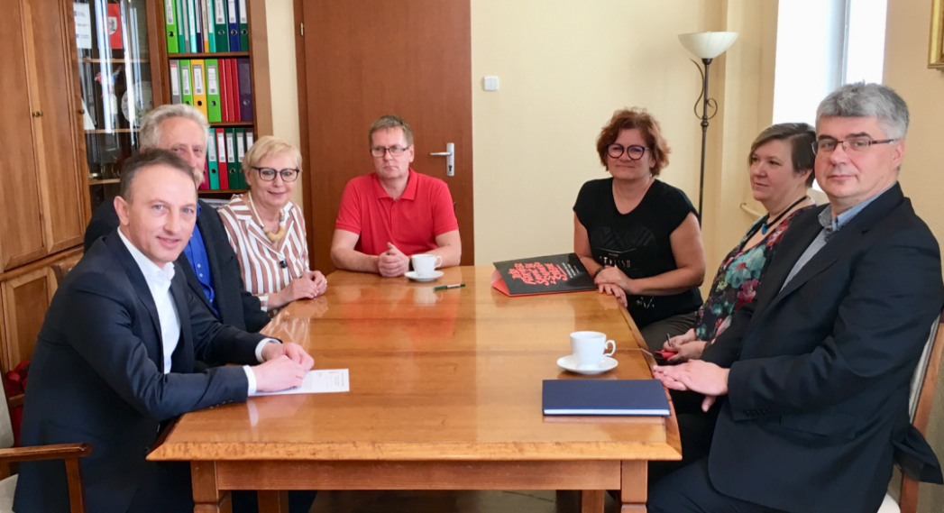
Informacja o bieżącej sytuacji w oświacie
Spotkanie ze Związkami Zawodowymi
dot. strajku nauczycieli,
Cykliczne spotkania z dyrektorami szkół
w sprawie organizacji egzaminów,
Szkolenie dla rezerwowych członków komisji egzaminacyjnych,
Terminowe przeprowadzenie zaplanowanych egzaminów w klasach
8 SP i III gimnazjum,
Spotkanie ze strajkującymi nauczycielami, podczas którego zapytano:
O stosunek do strajku nauczycieli;
Jakie kroki zostaną podjęte w celu zrekompensowania nauczycielom strat finansowych z powodu trwającego strajku;
Jakie stanowisko zajmę wobec dodatku
300 zł za „wychowawstwo”.

Slide 10
Współpraca z NGO
Rada Sportu zaopiniowała wnioski o nagrody sportowe Burmistrza Miasta i Gminy Pobiedziska za osiągnięcia sportowe w roku 2018,
Inauguracja Gminnej Rady Działalności Pożytku Publicznego IV kadencji, na której wybrano przewodniczącego Rafała Jaworskiego, zastępcę przewodniczącego Artura Mileckiego i sekretarza Aleksandrę Mazurek,
Zakończył się pierwszy etap rekrutacji do przedszkoli i klas pierwszych publicznych szkół i przedszkoli z terenu Gminy Pobiedziska. Dla wszystkich dzieci znalazły się miejsca w przedszkolach. Na wolne miejsca 6 czerwca ruszy rekrutacja uzupełniająca.

Slide 11
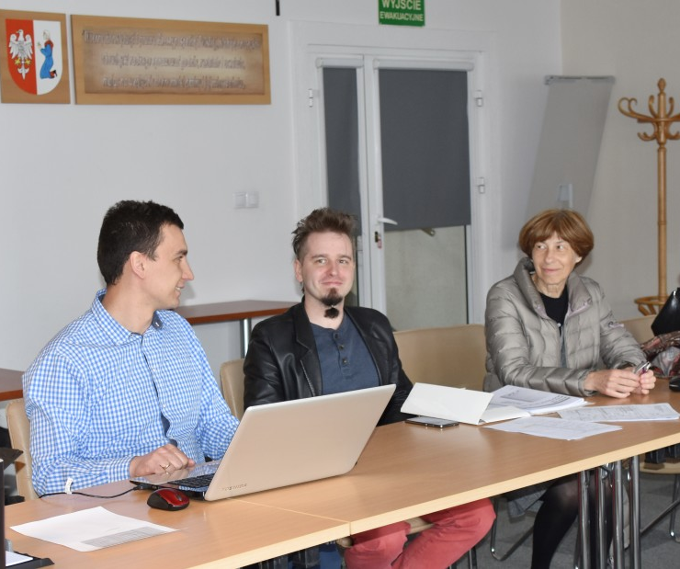
OCHRONA ŚRODOWISKA
W dniach 9 i 16 kwietnia 2019 r. Stowarzyszenie Metropolia Poznań przeprowadziło
w Urzędzie Miasta i Gminy w Pobiedziskach konsultacje dla mieszkańców gminy Pobiedziska, podczas których przybliżone zostały zasady Programu „Czyste Powietrze” wraz z instruktażem wypełniania wniosku o dofinansowanie. Z konsultacji skorzystało dotychczas 13 osób. Z uwagi na duże zainteresowanie, Metropolia Poznań wyznaczyła trzy kolejne terminy konsultacji:
26 kwietnia br. w godz. 14.00-18.00
15 maja br. w godz. 14.00-18.00
23 maja br. w godz. 14.00-18.00

Slide 12
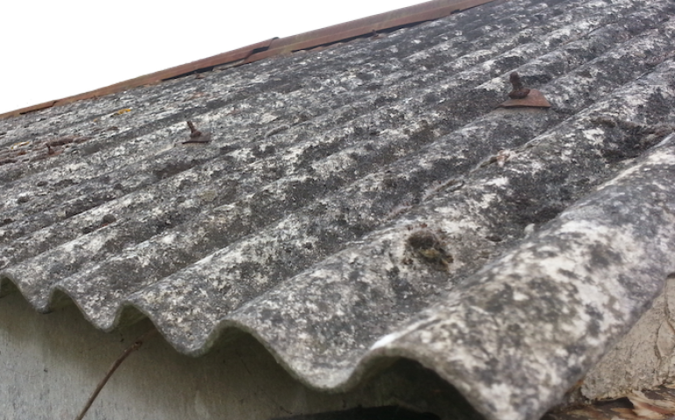
Przyjmowane są wnioski w sprawie dofinansowania likwidacji wyrobów zawierających azbest. Dofinansowanie do kosztów demontażu wyrobów azbestowych wraz z ich unieszkodliwianiem lub do kosztów unieszkodliwiania wyrobów azbestowych, przyznawane jest w wysokości 100 % całościowych kosztów tych działań.
Wnioski rozpatrywane będą do wyczerpania limitów, przy czym ostateczny termin
składania wniosków ustalono na dzień 15 lipca 2019 r.
Formularz wniosku wraz z załącznikami jest dostępny w siedzibie UMiG Pobiedziska:
Biuro Obsługi Interesanta, stanowisko nr 4 oraz na stronie internetowej:
www.pobiedziska.pl w zakładce ochrona środowiska/aktualności i komunikaty.

Slide 13
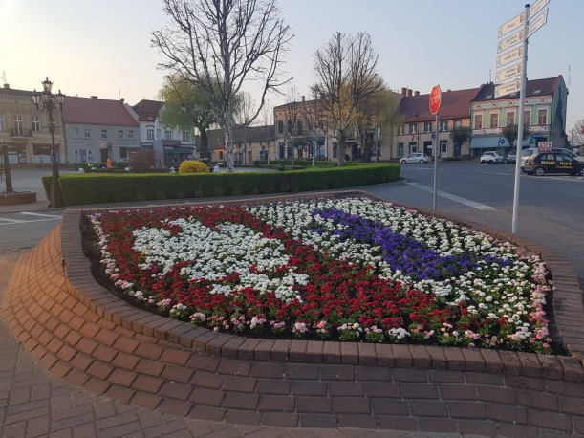
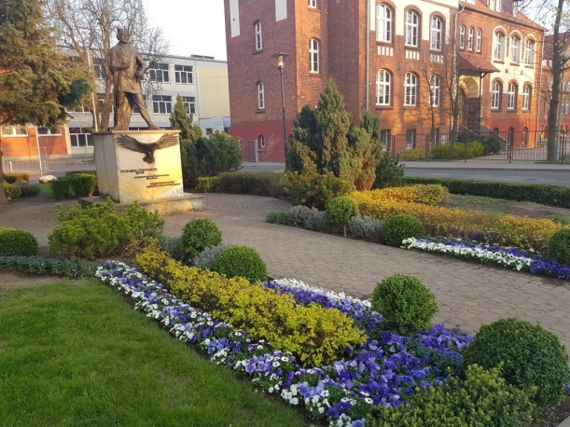
Rozpoczęto wdrożenie rewitalizacji zieleni miejskiej
W celu poprawy estetyki miasta i gminy dokonano nowych nasadzeń krzewów
i kwiatów
W Pobiedziskach nasadzono ok. 2 000 kwiatów, na ul. Jagiełły nasadzono 11 grabów, w mieście i gminie 101 lip i ok. 100 krzewów.

Slide 14

Ogłoszono konkurs pn. „Najpiękniejsza zagroda, posesja i balkon” (edycja XVIII)

Slide 15
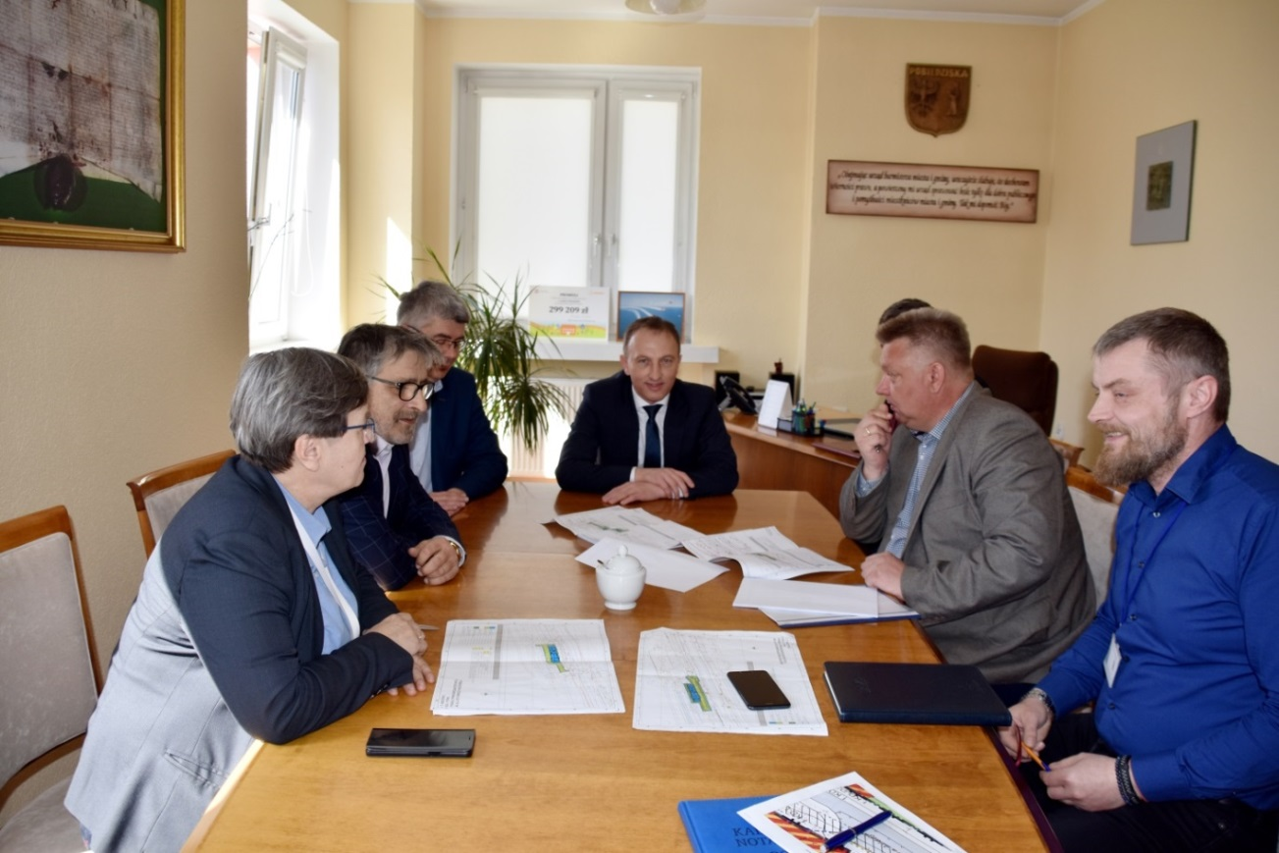
Spotkanie z przedstawicielami PKP w sprawach:
- poprawy bezpieczeństwa na dworcu PKP w Pobiedziskach
- planowanych inwestycji PKP – nowe dworce

Slide 16
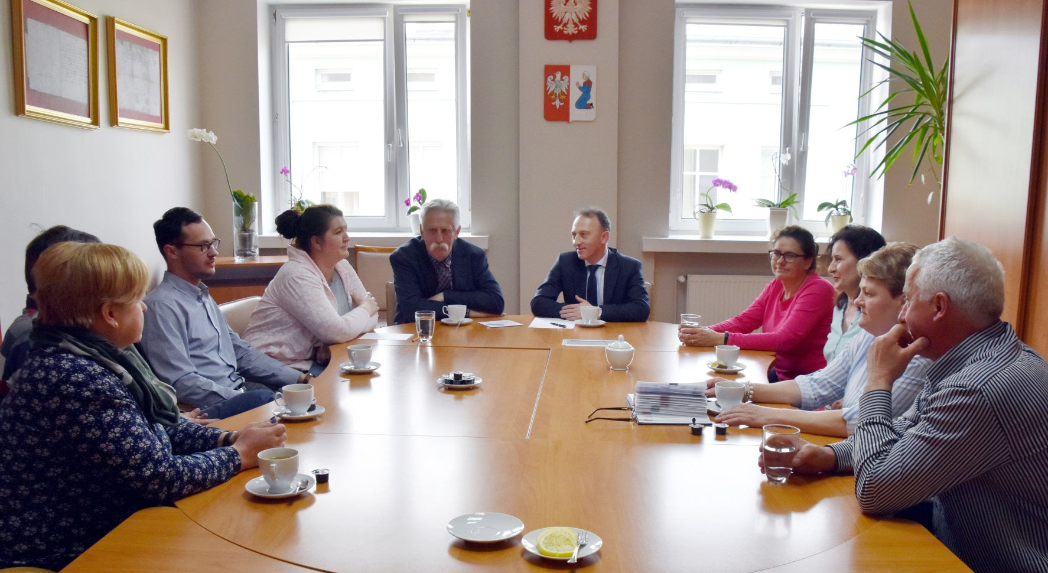
Spotkanie z mieszkańcami Złotniczek i Jerzyna

Slide 17
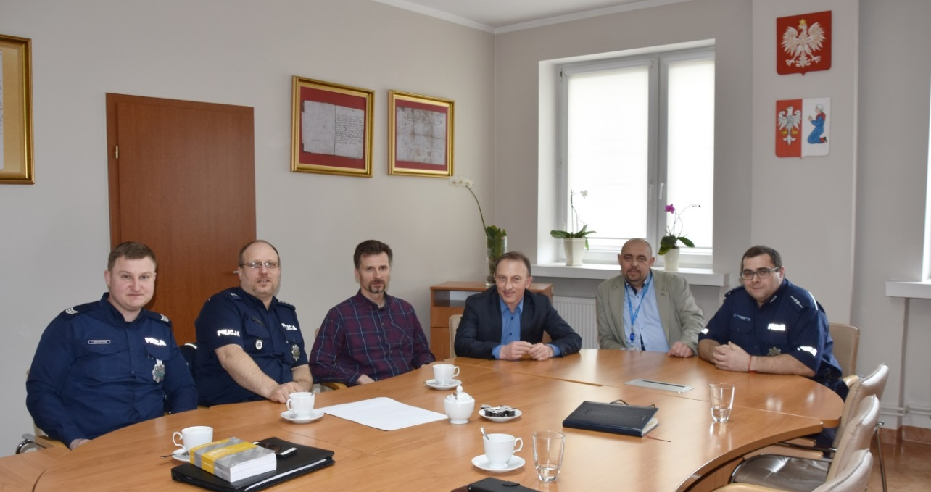
Spotkanie z policją w sprawach:
- bezpieczeństwa podczas imprez organizowanych przez gminne instytucje
i sołectwa;
- włamań do mieszkań na terenie sołectwa Biskupice i Jerzykowo;
- zapobiegania wykroczeniom przez korzystających z plaży nad Zalewem Kowalskie
od strony Barcinka.

Slide 18
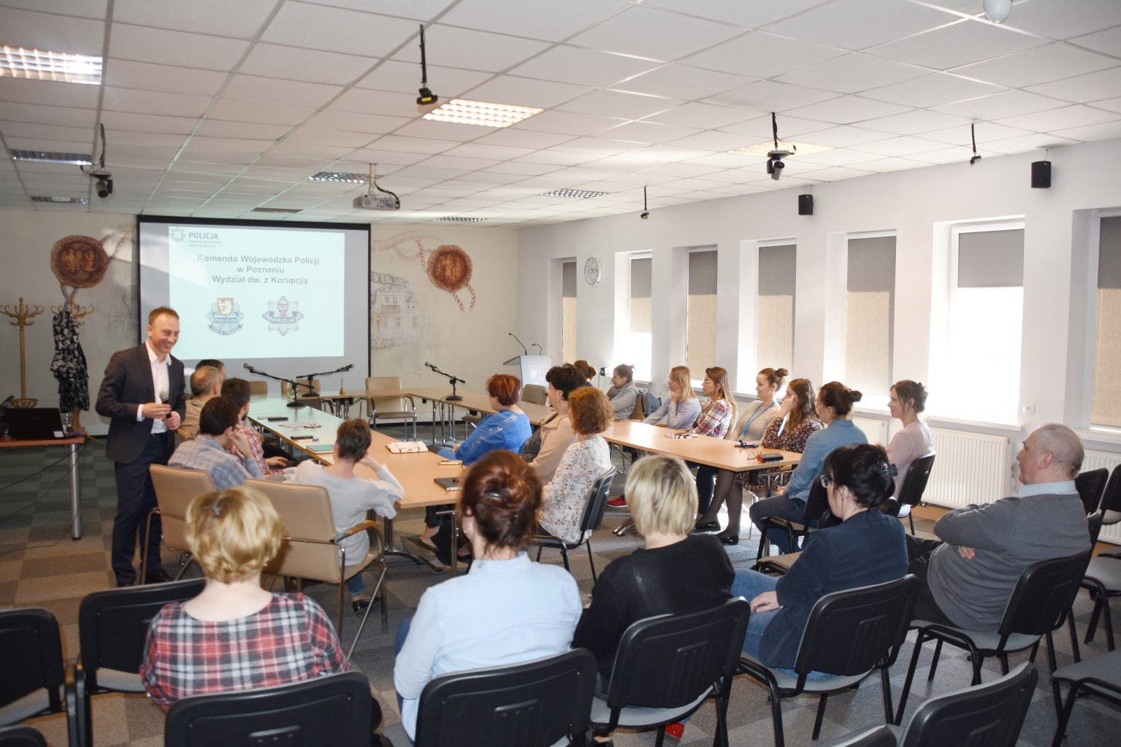
Szkolenie w ramach polityki antykorupcyjnej

Slide 19
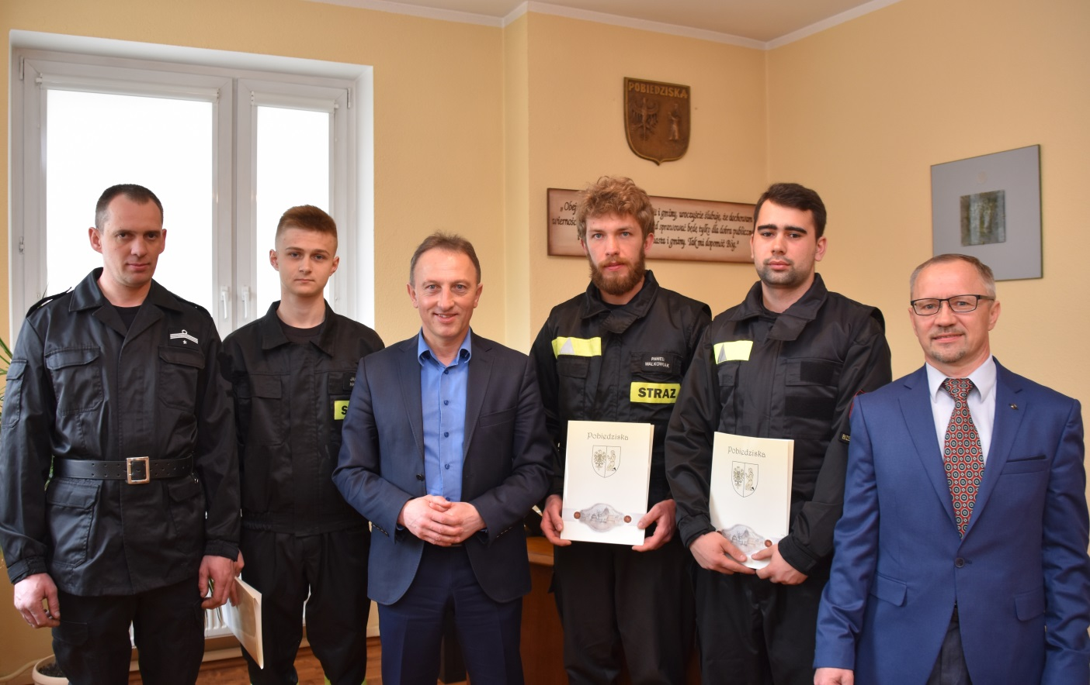
Podziękowano druhom z OSP w Biskupicach: Pawłowi Walkowiakowi, Wojciechowi Gruszczyńskiemu i Januszowi Habdasowi za udzielenie profesjonalnej pomocy mieszkance Biskupic

Slide 20
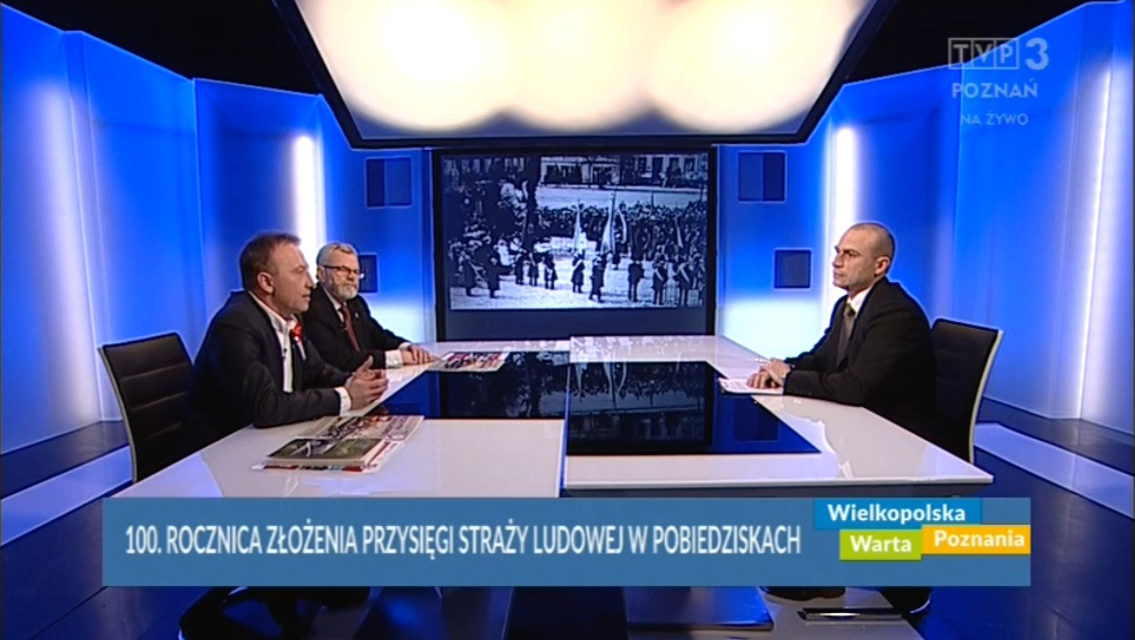
Program na żywo pn. „Wielkopolska Warta Poznania” w TVP 3 na temat historii przysięgi złożonej przez uczestników Powstania Wielkopolskiego z Ziemi Pobiedziskiej 13 kwietnia 1919 r. oraz przygotowania do uroczystości na Rynku

Slide 21
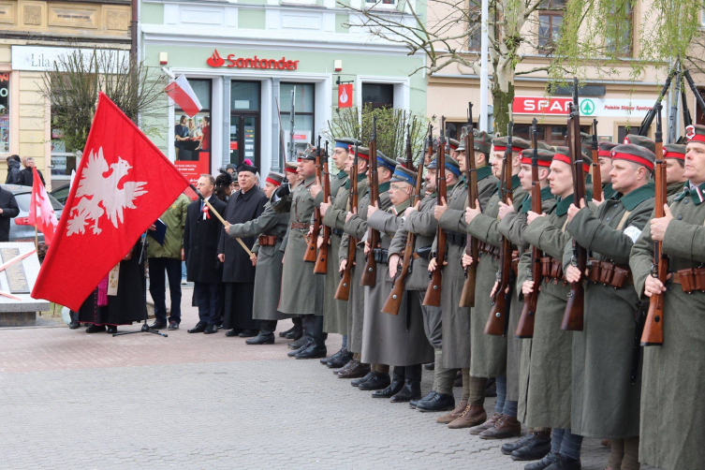
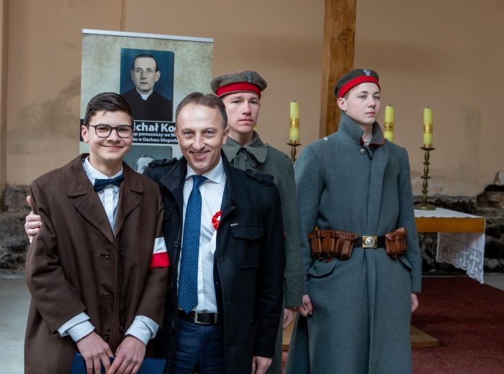
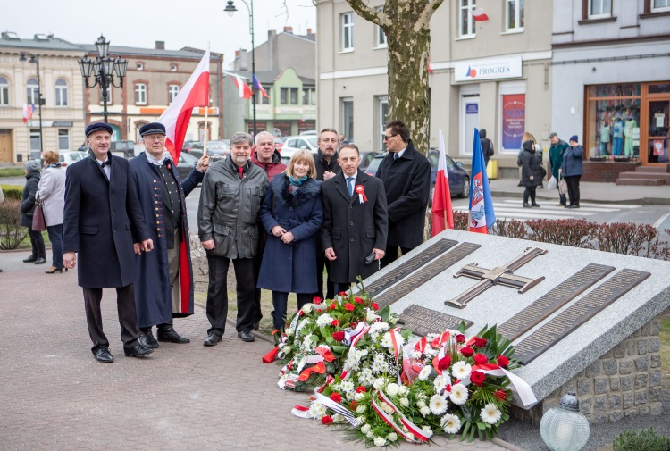
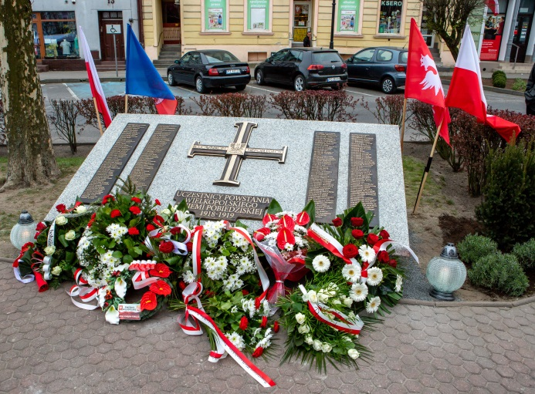
Uroczystości związane z 100. rocznicą Przysięgi Straży Ludowej w Pobiedziskach 13.04.1919 r.

Slide 22
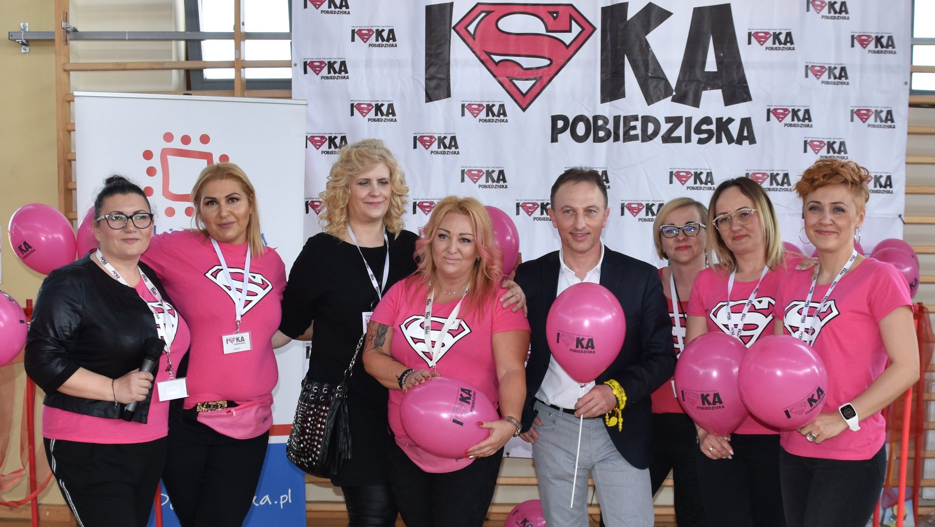
Wydarzenie charytatywne Babski Targ – Wiosenny Galimatias

Slide 23
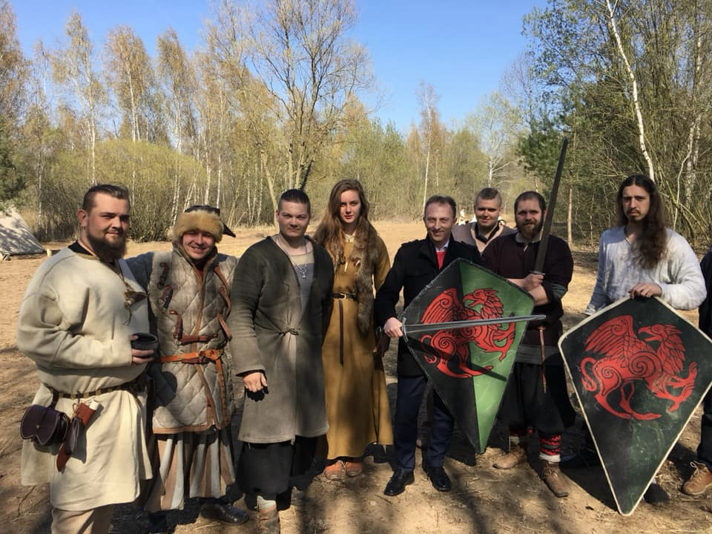
III Wiec Piastowski w Grodzie Pobiedziska

Slide 24
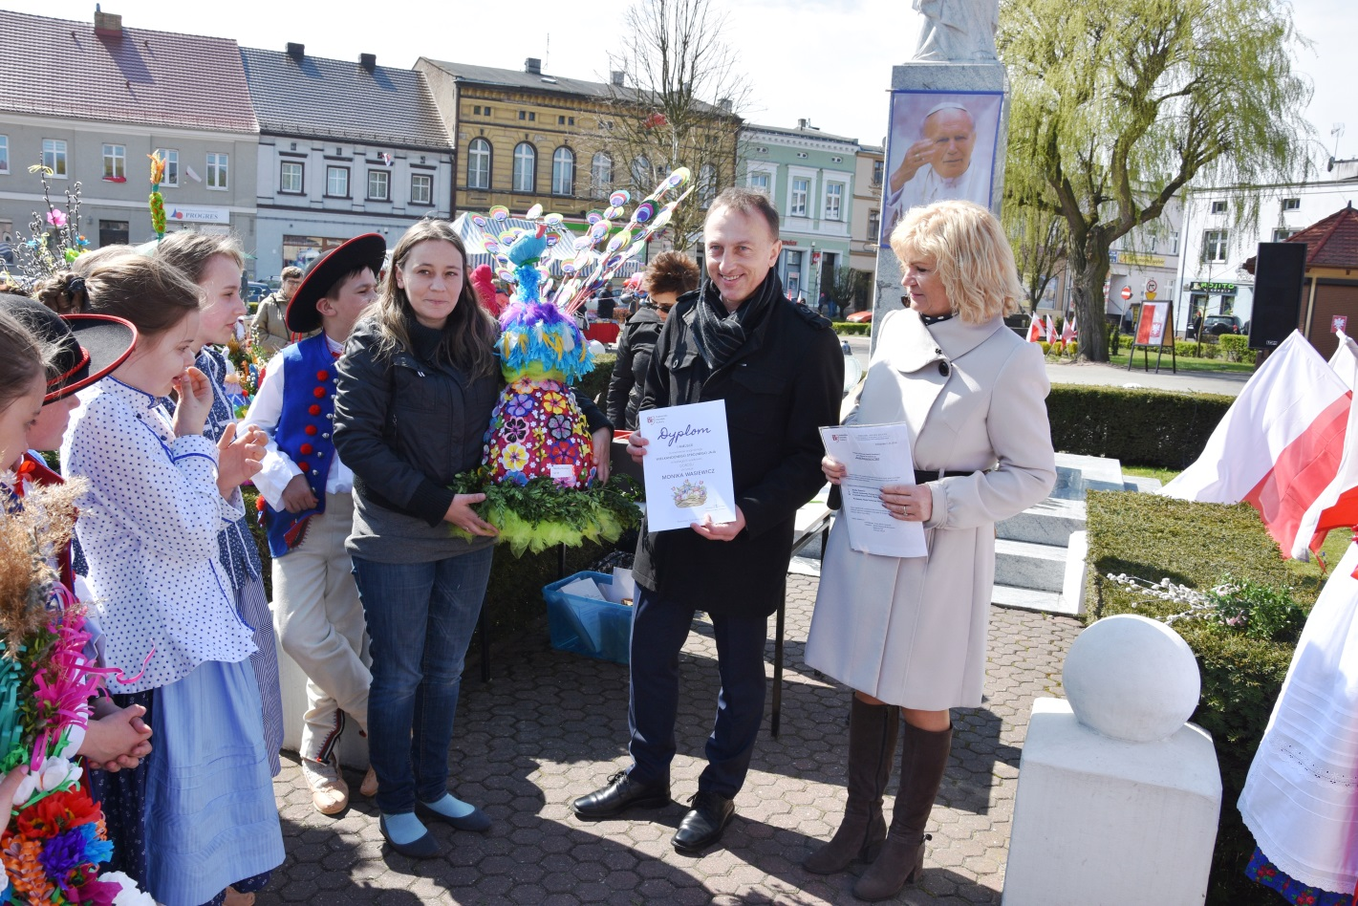
Kiermasz Wielkanocny, podczas którego wręczono nagrody zwycięzcom konkursów na Palmę i Strojne Jajo 2019

Slide 25
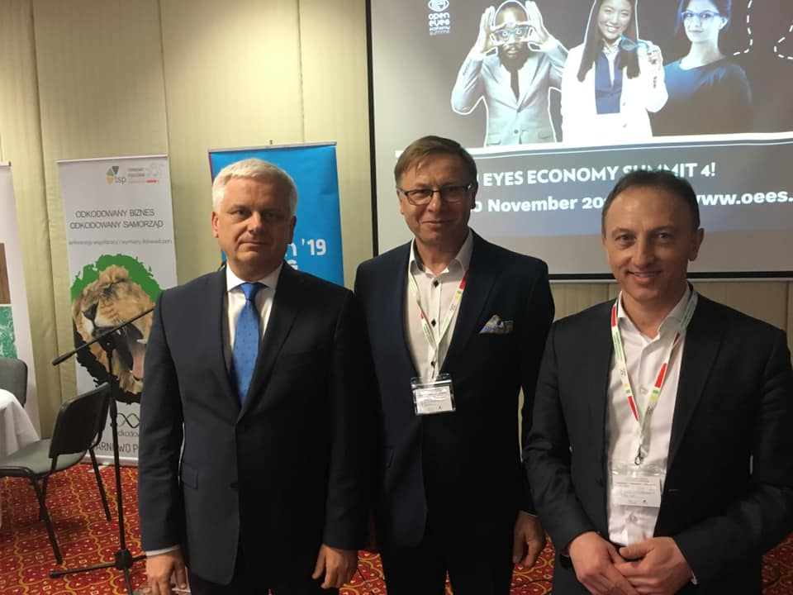
Konferencja pn. „Odkodowany biznes. Odkodowany samorząd”

Slide 26
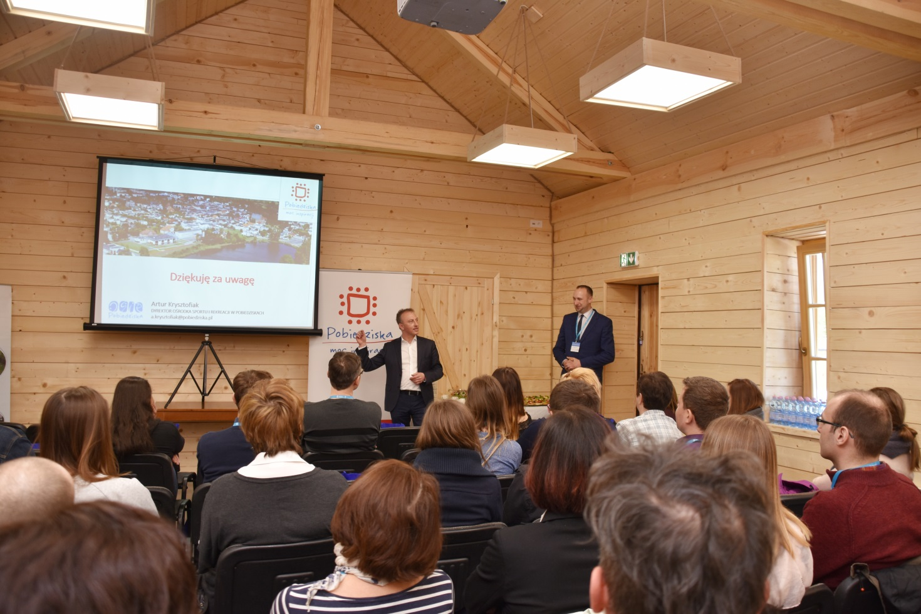
Wizyta studyjna Ośrodka Sportu i Rekreacji w Skansenie Miniatur Szlaku Piastowskiego

Slide 27
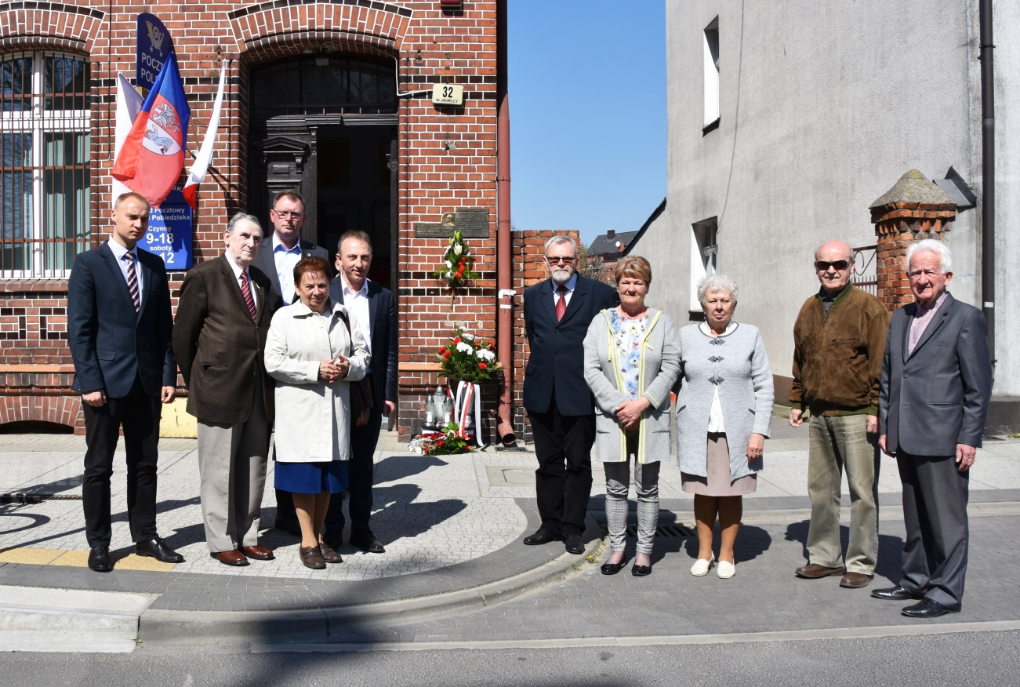
W 75. rocznicę śmierci złożono kwiaty pod tablicą upamiętniającą podporucznika Antoniego Pallutha

Slide 28

Zapraszamy na XIV Majowe Biegi Przełajowe i Festyn Rodzinny – Borowo Młyn

Slide 29

Zapraszamy uroczystości związane ze Świętem Konstytucji 3 Maja
10:45 – Zbiórka pocztów sztandarowych
11:00 – Msza Święta w Kościele pw. św. Michała Archanioła
12:00 – Przejście na Rynek
Złożenie wiązanek kwiatów pod pomnikiem Najświętszego Serca Jezusowego
12:10 – Krótki koncert majowy w wykonaniu Pobiedziskiej Orkiestry Dętej pod dyrekcją Stanisława Gruszki

Slide 30
Dziękuję za uwagę.
Ireneusz Antkowiak
Burmistrz
Miasta i Gminy Pobiedziska

